Slide 1

大学物理规范作业
总（11）
牛顿环 单缝衍射

Slide 2

一、选择题
1.在平凸透镜放在工件表面进行“牛顿环”实验中,观察到干涉圆条纹上出现向外凸出的畸形,如图所示,则与条纹畸形部分相应的工件表面缺陷为：
（A）
(A)凸起 (B)凹陷 (C)左凹右凸 (D)左凸右凹
分析：
根据等厚干涉的特点：在相同厚度的地方出现相同级数的条纹。
现条纹干涉圆条纹上出现向外凸出的畸形，可判断工件表面与条纹弯曲处对应的部分是凸起的（否则不会等厚度）。
类似劈尖，条纹弯向棱边，是凹缺陷，反之为凸。

Slide 3
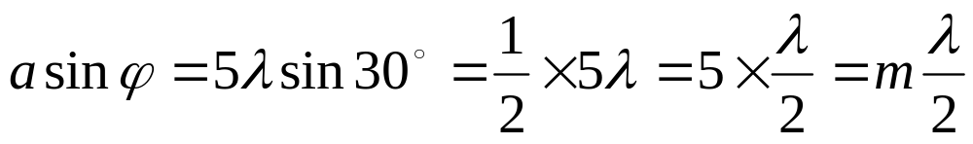
2.夫琅和费单缝衍射实验中,波长为λ的单色光垂直入射在宽度a=5λ的单缝上,对应于衍射角为30°方向，单缝处波面可分成的半波带数目为：
（C）
分析：
所以单缝处波面可分成的半波带数目为m=5个。

Slide 4
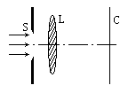

3.在如图所示的单缝夫琅和费衍射实验装置中,S为单缝、L为透镜、C为放在L的焦平面处的屏。当把单缝S垂直于透镜光轴稍微向上平移时,则屏幕上的衍射条纹将：
（B）
分析：
条纹的位置由衍射角决定,
中央明纹在透镜主焦点上。单缝向上或向下平移一个小距离时，其衍射角没有变化，入射光仍平行光轴，光程差不变，衍射条纹位置不变。
又因为相邻条纹间距为Δx=fλ/a，可见此时条纹间距也没有变化。

Slide 5
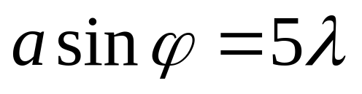
二、填空题
l.在夫琅和费单缝衍射的实验中,波长为λ的单色光垂直入射在缝宽a=10λ的单缝上,则在衍射角为30°的方向上,屏上出现的相应条纹是第 级 纹。
5
暗
分析：
依题意
满足单缝衍射暗纹公式，并且级数为k=5

Slide 6
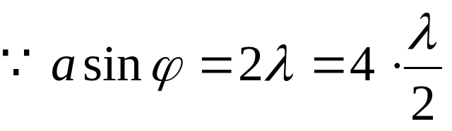
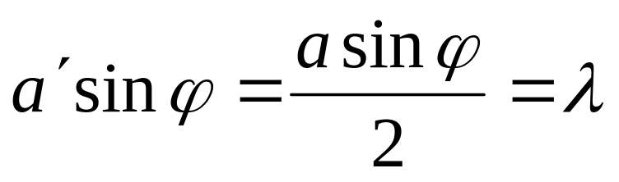
2.平行单色光垂直入射于单缝上,观察夫琅和费衍射,若屏上P点处为第2级暗纹,则单缝处波面相应地可分为 个半波带。若将单缝宽度缩小-半,则P点将是第 级 纹。
4
1
暗
分析：
所以可分割成4个半波带。
若将单缝宽度缩小一半，
所以，P点是第1级暗纹。

Slide 7
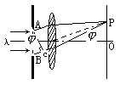
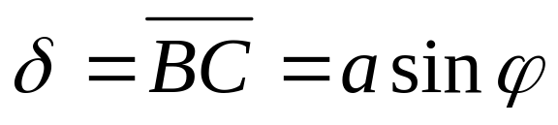
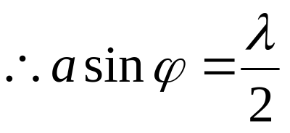
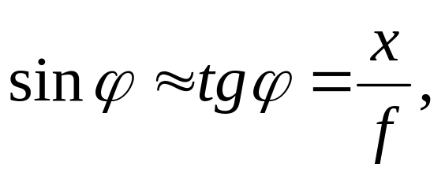
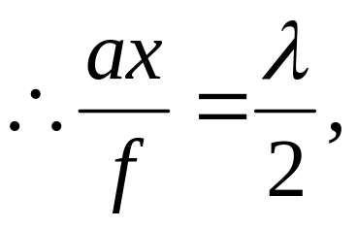
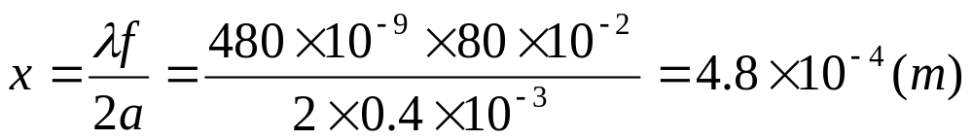
3.波长为λ=480nm的平行光垂直照射于缝宽a=0.40mm的单缝上，单缝后透镜的焦距f=80cm，当单缝两边缘点A、B射向P点的位相差为π时，P点离透镜焦点O的距离等于 m。
4.8×10⁻⁴
分析：
如图所示，过A作AC⊥BC，则单缝两边缘点A、B射向P点的光程差为：
因为单缝两边缘点A、B射向P点的位相差为π，可知这两子波光线到P点的光程差为π/2。
因为

Slide 8
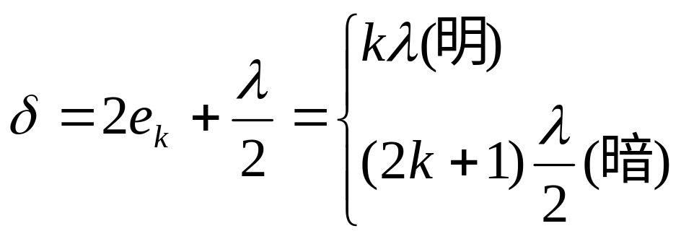
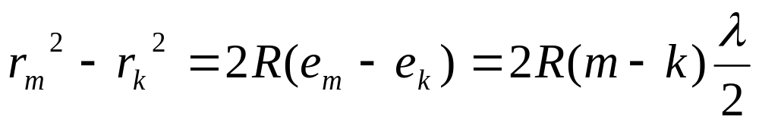
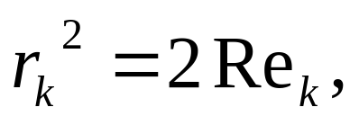
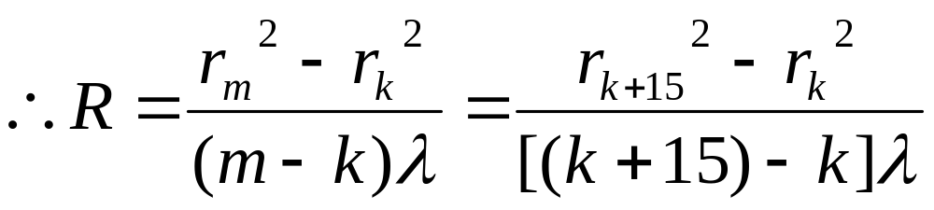
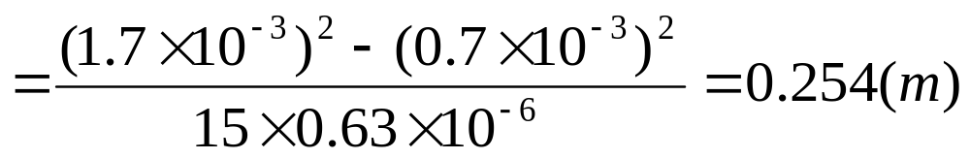
三、计算题
1.在牛顿环实验中,使用入射光波长为0.63μm,并测得从中心向外数第K环和第K+15环的半径分别为0.70mm和l.7mm。求平凸透镜的曲率半径R=?
解：

Slide 9



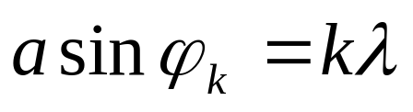


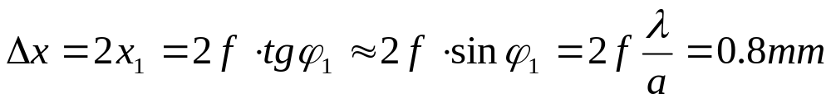
2.若有一波长为λ=600nm的单色平行光垂直入射在宽度a=0.60mm的单缝上,单缝后面放置一凸透镜,焦距f=40cm。求:(1)屏上中央明纹的宽度;(2)若在屏上P点观察到一明纹,且OP距离为1.4mm（O为焦点）,问:P点处是第几级明纹?对P点而言单缝处波面可分成几个半波带?
解：
（1）两个第一级暗纹中心间的距离即为中央明纹的宽度。
由单缝衍射暗纹公式
中央明纹的宽度为：

Slide 10
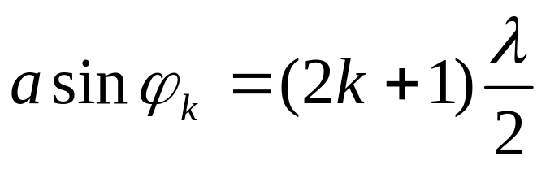
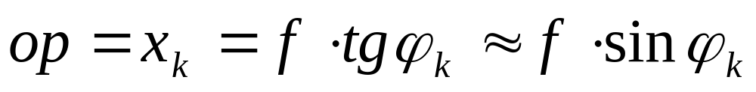
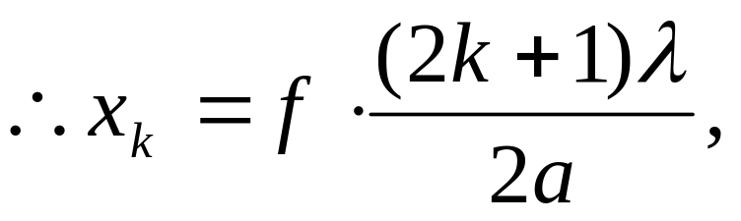
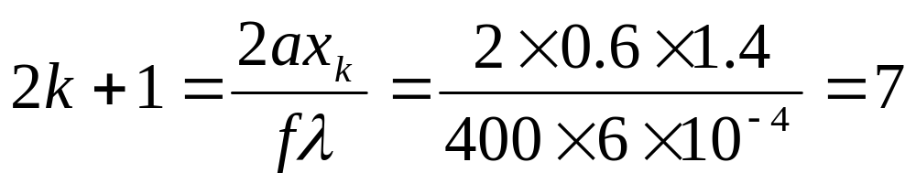
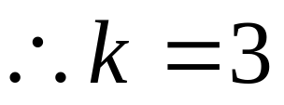
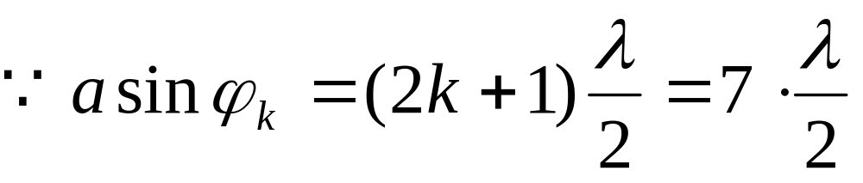
（2）由单缝衍射明纹公式
所以，在屏上P点处是第3级明纹。
故可分为7个半波带。

